Slide 1
Block 3: Wie arbeite ich mit Konvink?
Hilfsmittel – Tipps und Tricks

Slide 2
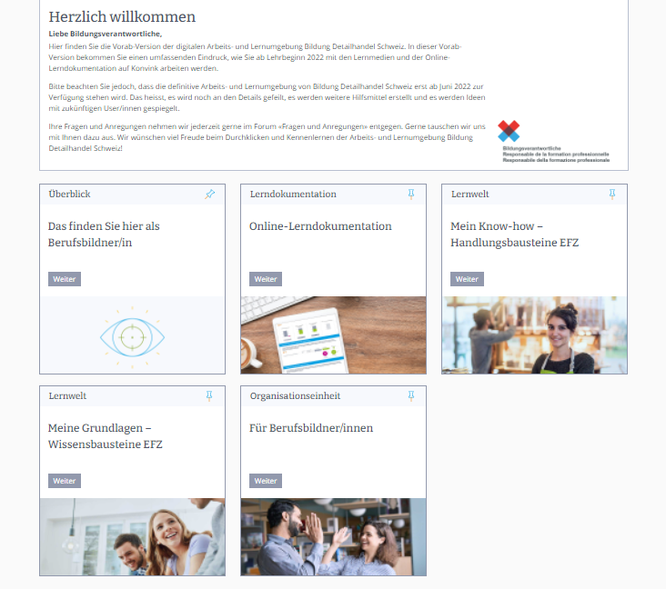
Die digitale Lernumgebung im Überblick

Slide 3
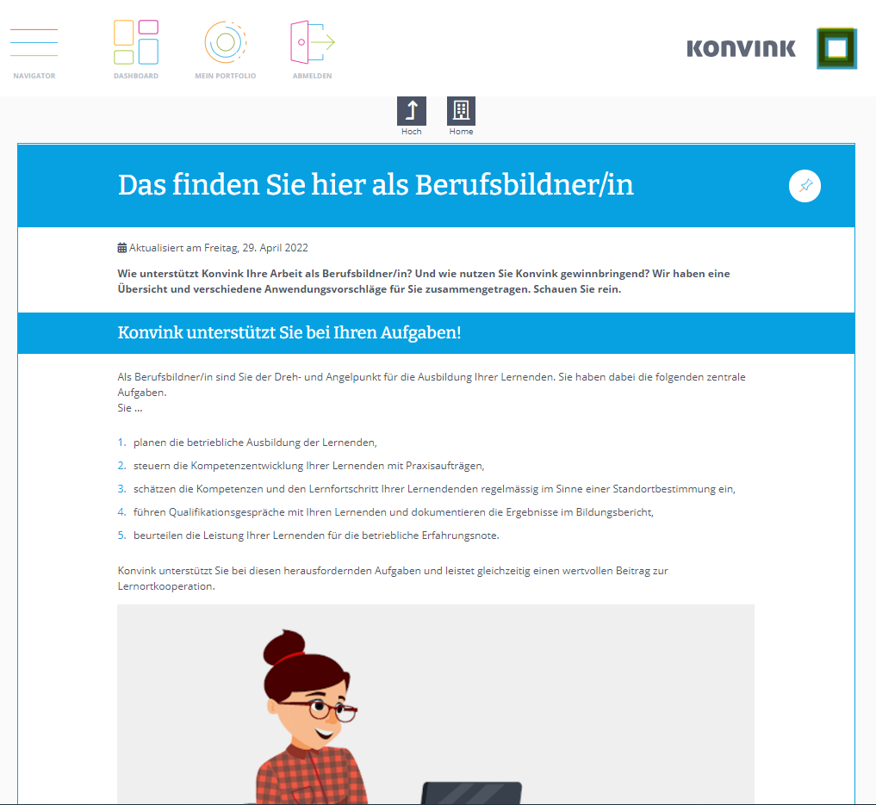
Was finden Sie hier?
Bei den ersten Schritten auf Konvink werden Sie geleitet.

Slide 4
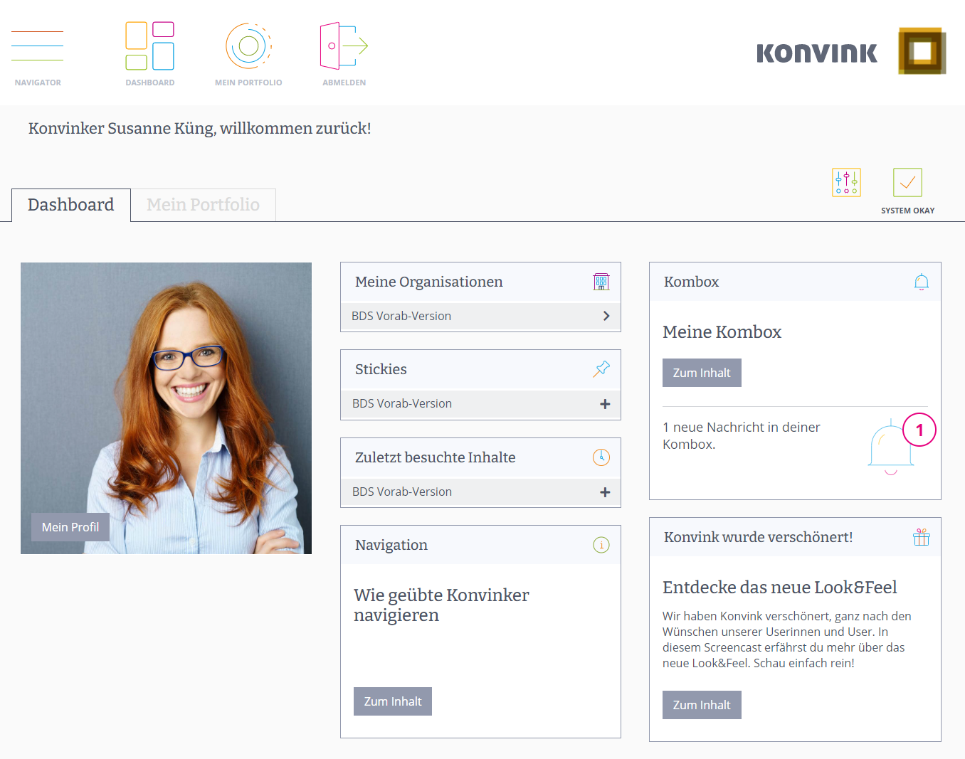
Richten Sie sich Ihr Dashboard ein
Unsere Screencasts führen Sie
einfach in die Handhabung ein!
Unsere Navigationshilfen
eröffnen Ihnen einen
punktgenauen Zugriff!

Slide 5
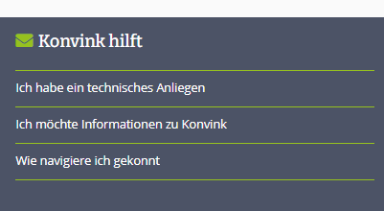
Wo kann ich mir Hilfe holen?
Sie erreichen Konvink jederzeit unter …
support@konvink.ch
Telefon +41 44 55 22 955

